Slide 1





Slide 2
Missão da Empresa
“Criar soluções móveis inteligentes para aumentar a rentabilidade dos nossos clientes.”

Slide 3
Roteiro
Contextualização
Cenário Atual
Questionários e estatísticas
Concorrentes e curva de Valores
Nossa Solução
Andamento
Planejamento da 2ª Iteração.

Slide 4
Breve História das Formas de Pagamento
Troca
(9000 a.C)
Moeda
(1000 a.C)
Papel Moeda
(800 d.C)
Cartão de Crédito
(1950 d.C)
Notes:
A partir do momento que se teve alternativas e diferentes formas de pagamentos ocasionou o aumento do
Consumo e consequentemente filas na hora de pagar.
4

Slide 5
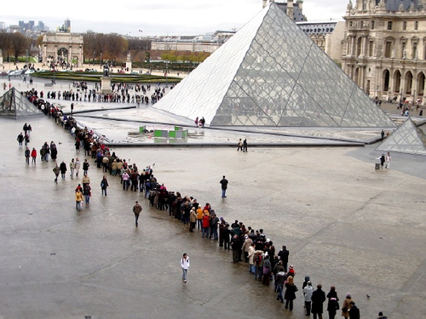
Consequência: FILAS!
Notes:
Falar sobre o contexto das boates
5

Slide 6
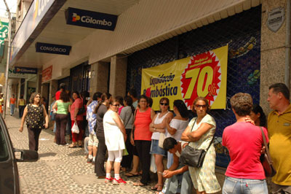
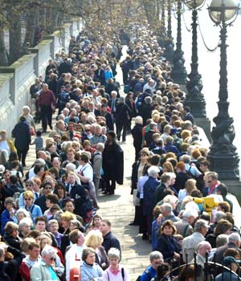
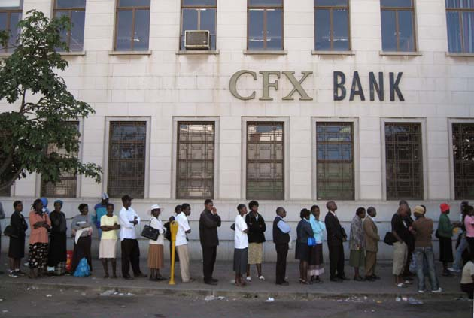
Onde?
Notes:
Falar sobre o contexto das boates
6

Slide 7
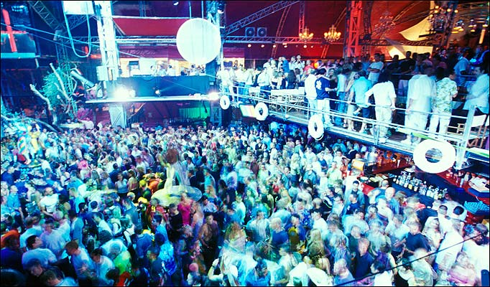
Boates
Notes:
Falar sobre o contexto das boates
7

Slide 8







Cenário Atual
PubShow
PubShow
PubShow
Maria
x
Ana
X
?
PubShow
PubShow
MOBINIGHT
Inojosa
PubShow
Tavinho
José
Notes:
Falar sobre os problemas que se encontram nas boates,filas,formas de pagamento

Slide 9





Cenário Atual
88930921
99829833
!
?
Ana
José
blabla
98218822
Atendente
99657261
blabla
Inojosa
Maria
Notes:
Falar sobre os problemas que se encontram nas boates,filas,formas de pagamento

Slide 10


Cenário Atual
José
2 horas depois...
Ana
Inojosa
Maria
Notes:
Falar sobre os problemas que se encontram nas boates,filas,formas de pagamento

Slide 11

Cenário Atual
José
Ana
Inojosa
Maria
Notes:
Falar sobre os problemas que se encontram nas boates,filas,formas de pagamento

Slide 12



Cenário Atual
3:00
Atendente
Notes:
Falar sobre os problemas que se encontram nas boates,filas,formas de pagamento

Slide 13
Cenário Atual
3:35
$
$
Notes:
Falar sobre os problemas que se encontram nas boates,filas,formas de pagamento

Slide 14
Cenário Atual - Conclusão
“Prefiro não ir para o PubShow, odeio filas.”
Tavinho
“Vou sair mais cedo para não enfrentar fila.”
Inojosa
Notes:
Falar sobre os problemas que se encontram nas boates,filas,formas de pagamento

Slide 15
Cenário Atual - Conclusão
A PubShow deixou de lucrar!
$
Notes:
Falar sobre os problemas que se encontram nas boates,filas,formas de pagamento

Slide 16
Dados Estatísticos
Notes:
Falar sobre os problemas que se encontram nas boates,filas,formas de pagamento

Slide 17
Questionário e Entrevista
250 pessoas entrevistadas.
Perfil:
  Faixa etária: 18 a 30 anos.
  Freqüentadores de boates de Recife.
Notes:
Resultados da pesquisa efetuada pelo email

Slide 18
Resultados
Quanto tempo você acha, em média, que perde na fila do caixa de uma boate ?
6%
19%
26%
49%

Slide 19
Resultados
Você sai mais cedo de um local para não enfrentar uma fila?
38%
62%

Slide 20
Resultados
Você deixa de consumir produtos ou frequentar estabelecimentos que costumam ter fila na hora de pagar ?
38%
62%

Slide 21
“Filas de espera são consideradas como um importante e crescente problema de marketing e uma boa gestão confere um alto valor ao negócio, pois tem impacto positivo, direto e imediato sobre a marca, a credibilidade e a imagem da prestadora de serviços"
Kostecki (1996)
Notes:
Resultados da pesquisa efetuada pelo email
21

Slide 22
Problema
As boates perdem clientes e deixam de vender, devido às formas de pagamentos existentes.
Notes:
Resultados da pesquisa efetuada pelo email
22

Slide 23
Relembrando...
Notes:
Resultados da pesquisa efetuada pelo email
23

Slide 24

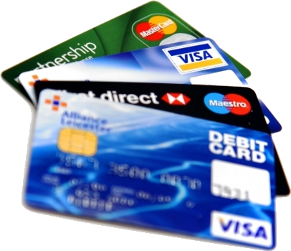
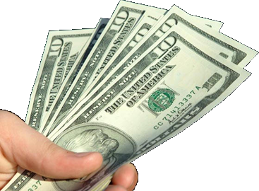
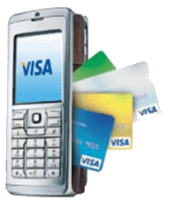
Formas de pagamento

Slide 25



Pagamentos Móveis
Vantagens
Comodidade e Praticidade
Segurança
Desvantagens
Não evita a fila.
Notes:
Uso de aparelhos celulares para efetuação do pagamento de contas de estabelecimentos comerciais.

Slide 26
Dinheiro em Espécie
Vantagens
Confiável
Estabelecimento não paga comissão
Aceitabilidade
Desvantagens
Não evita a fila
Insegurança
Notes:
Confiável (dificuldade na falsificação das cédulas)
Insegurança (roubos, furtos e perda)

Slide 27
Cartão de Crédito
Vantagens
Confiável
Portabilidade
Segurança
Desvantagens
Não evita a fila
Aceitabilidade
Custo para estabelecimento
Notes:
Confiável (dificuldade na falsificação das cédulas)
Insegurança (roubos, furtos e perda)

Slide 28
Valores Comparados
Disponibilidade – Capacidade do sistema fornecer o serviço proposto quando preciso.
Custo ($) – Custo de implementação e uso do sistema.
Segurança – Segurança no ambiente de utilização do serviço (antes e durante).
Praticidade – Facilidade em utilizar o serviço.
Espera para saída – Tempo gasto entre a decisão e o ato de sair do local.
Notes:
Curva de valores sem o mobiclub

Slide 29
Curva de Valores
Notes:
Curva de valores sem o mobiclub

Slide 30
E os interessados?
Notes:
Curva de valores sem o mobiclub

Slide 31
Stakeholders
Boates (Cliente)
  Maior público no estabelecimento.
  Aumentar o consumo.
Frequentadores de boate (Usuários)
  Forma prática, rápida e segura de fazer pagamentos.

Slide 32
Menos Fila
Mais Consumo
Comodidade
Nossa Solução
Notes:
Falar sobre o contexto das boates
32

Slide 33

Nossa Solução
Comodidade
Menos
Fila
Mais
Consumo
Notes:
Falar sobre o contexto das boates
33

Slide 34
Sistema Web.
Fácil integração com sistemas financeiros.
Pagamento pelo celular.
Elimina a fila para pagar.
Serviços Agregados.

Slide 35


Cenário com mobiCLUB
PubShow
PubShow
PubShow
PubShow
Maria
Ana
?
PubShow
PubShow
Inojosa
PubShow
Tavinho
José
Notes:
Falar sobre os problemas que se encontram nas boates,filas,formas de pagamento

Slide 36

Cenário com mobiCLUB
88930921
Ana
99829833
?
Atendente
José
98218822
91653071
99657261
Inojosa
Maria
Tavinho
Notes:
Falar sobre os problemas que se encontram nas boates,filas,formas de pagamento

Slide 37


Cenário com mobiCLUB
Tavinho
José
2 horas depois...
Ana
Inojosa
Maria
Notes:
Falar sobre os problemas que se encontram nas boates,filas,formas de pagamento

Slide 38
Cenário com mobiCLUB
Tavinho
José
Ana
Inojosa
Maria
Notes:
Falar sobre os problemas que se encontram nas boates,filas,formas de pagamento

Slide 39

Cenário com mobiCLUB
3:00
Atendente
Ana
José
Tavinho
Maria
Inojosa
Notes:
Falar sobre os problemas que se encontram nas boates,filas,formas de pagamento

Slide 40
Funcionamento

Slide 41
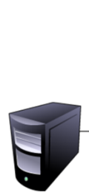

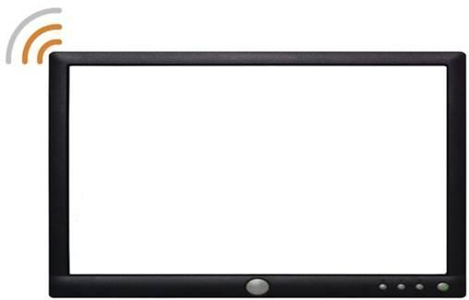

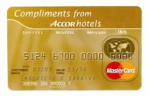
Processo de pagamento
Nosso Servidor
Informa o pagamento
Solicita o pagamento
Solicita a Conta
Efetua o pagamento
Estabelecimento
Informa a Conta
Manda a Conta
Pode sair
Contacta o Cartão de Crédito
Libera o Cartão da Boate
Usuário
Informa sucesso do pagamento
Cartão de Crédito

Slide 42
Curva com o mobiCLUB
Notes:
Como seria o cenario com o mobiclub no mercado

Slide 43
Dados Estatísticos
“O número de pessoas utilizadoras de serviços financeiros via telemóvel vai crescer em média 89% ao ano, de 20 milhões no ano passado para 913 milhões em 2014. “
  Fonte: empresa de pesquisas - Berg Insight
Notes:
Resultados da pesquisa efetuada pelo email
43

Slide 44
Dados Estatísticos
Dispositivos móveis serão a principal ferramenta de conexão à internet, para a maioria das pessoas, em 2020.
  Fonte: Relatório do Pew Internet Project.
Notes:
Resultados da pesquisa efetuada pelo email
44

Slide 45
Modelo de Negócio
Publicidade no site do mobiCLUB.
Propaganda de produtos.
Mensalidade.

Slide 46
Andamento
Concepção
Planejamento
Elaboração
1ª Iteração
Defesa do Tema

Slide 47
Elaboração
Período: 3 a 13 de Setembro
Tarefa | Prazo inicial | Pré-requisito | Semáforo | Responsável
Documento de Requisitos. | 10/09 | - |  | Gerente de Projeto
Criar um documento de arquitetura. | 10/09 | - |  | Gerente de Arquitetura
Procurar clientes . | 12/09 | - |  | Gerente de Iteração como usuário
Pesquisar transferência pela web. | 10/09 | - |  | Gerente de Tecnologia
Pesquisar tecnologias de desenvolvimento e de banco | 12/09 | Pesquisar transferência pela web. |  | Gerente de Tecnologia
Pesquisar integração com sistema financeiro da boate. | 13/09 | - |  | Gerente de Tecnologia

Slide 48
Elaboração - Resultados
Parceria com a boate Club Nox.
Visa.net irá disponibilizar WebService para fazer as transferências.
Iremos Utilizar .NET no desenvolvimento.
Utilizaremos o SGBD MySQL.
Comunicação com a boate através de protocolo da camada aplicação
Notes:
Utilizaremos o SGBD MySQL, pois é mais apropriado para web e por possuir maior disponibilidade nos servidores de hospedagem.

Slide 49
Elaboração - Resultados
Criação do documento de arquitetura.
Definição das camadas
Sistema Estabelecimento
GUI
Web site – ASP.NET
Protocolo de comunicação
Serviços – C#
Banco de Dados – MySQL
Notes:
Documento de arquitetura – com definição de processos

Slide 50
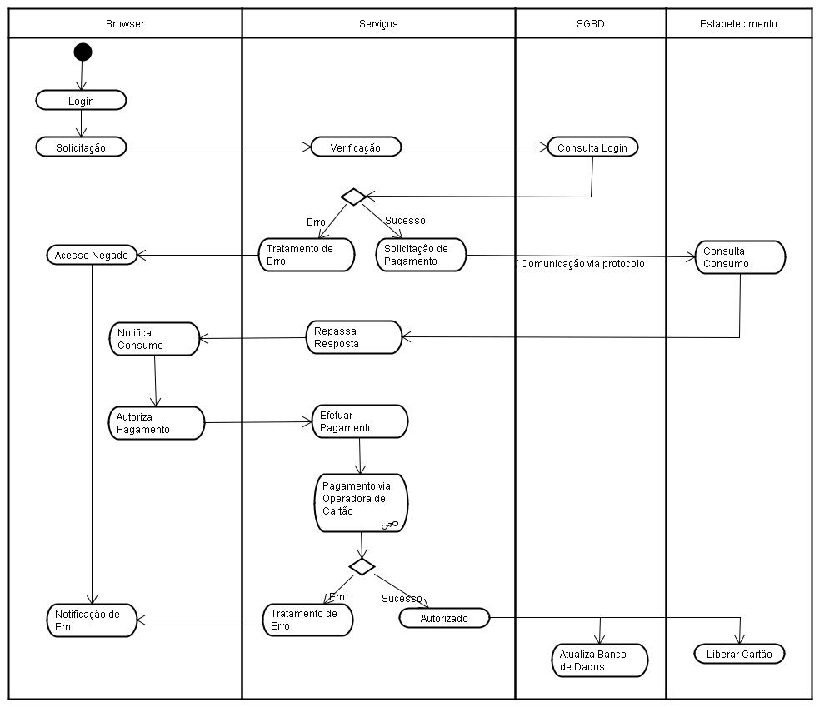
Elaboração - Resultados
Criação do documento de arquitetura.
Definição do fluxo principal
Notes:
Documento de arquitetura – com definição de processos

Slide 51
Elaboração - Dificuldades
Conciliação de horários dos membros do grupo.
Marcar reuniões com gerentes e donos das boates.
Definir as tecnologias a serem usadas no projeto.
Definir nossos concorrentes.

Slide 52
Elaboração – Pontos Positivos
Grupo coeso.
Equipe empenhada com o projeto.
Cronograma conciliado a demanda da graduação.
Atividades bem definidas.

Slide 53
Iteração 1
Motivo: Perdeu-se muito tempo tentando integrar .NET com o banco MySQL .
Plano de Mitigação: A tarefa de teste foi realocada para a próxima iteração.Iremos alocar mais uma pessoa para a tarefa.
Período: 14 a 21 de Setembro
Tarefa | Prazo inicial | Pré-Requisitos | Semáforo | Responsável
Planejar a iteração | 14/09 | - |  | Gerente de Projeto
Criação do banco de dados do nosso servidor | 18/09 | - |  | Gerente de Arquitetura
Protótipos | 17/09 | - |  | Gerente de Iteração como usuário
Desenvolvimento | 20/09 | Prótitipos |  | Desenvolvedores
Testes | 20/09 | Desenvolvimento |  | Desenvolvedores
Criar o protocolo de comunicação . | 18/09 | - |  | Gerente de Tecnologia

Slide 54
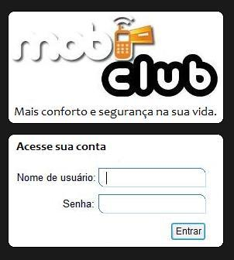
Iteração 1 - Resultados
Protótipo da interface do site mobile
Criação da página inicial do site mobile
Notes:
Criação do site - Criação de um prototipo (no papel ou computador) das páginas web a serem desenvolvidas

Slide 55
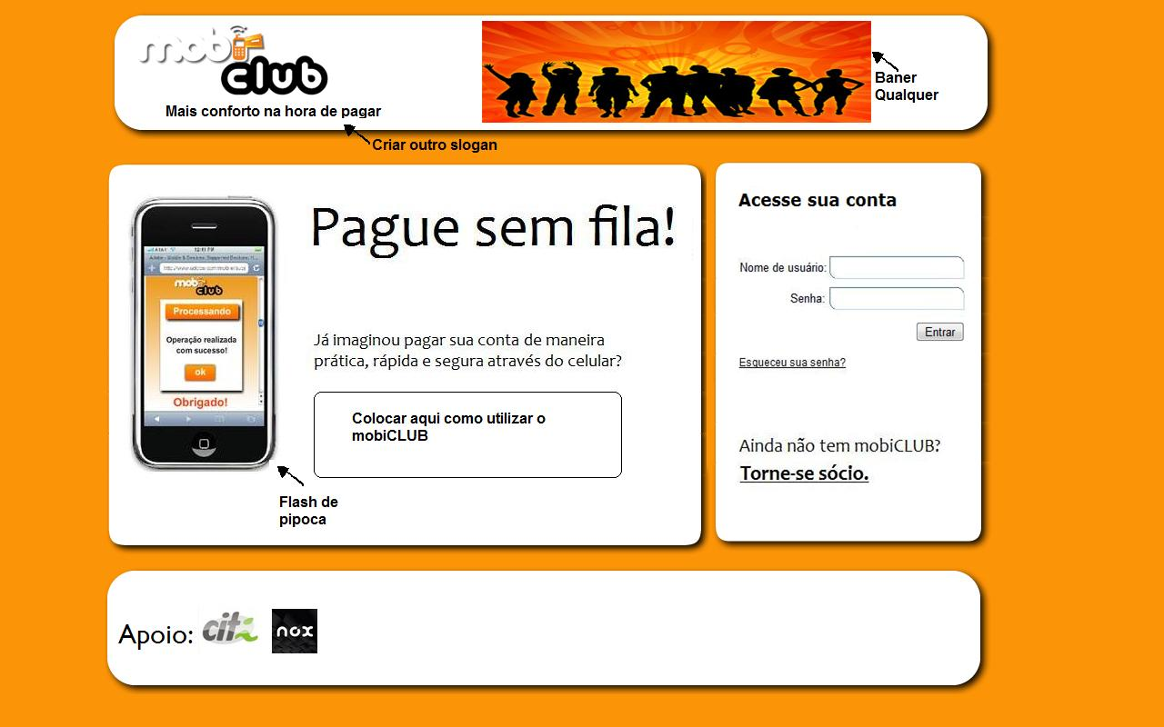
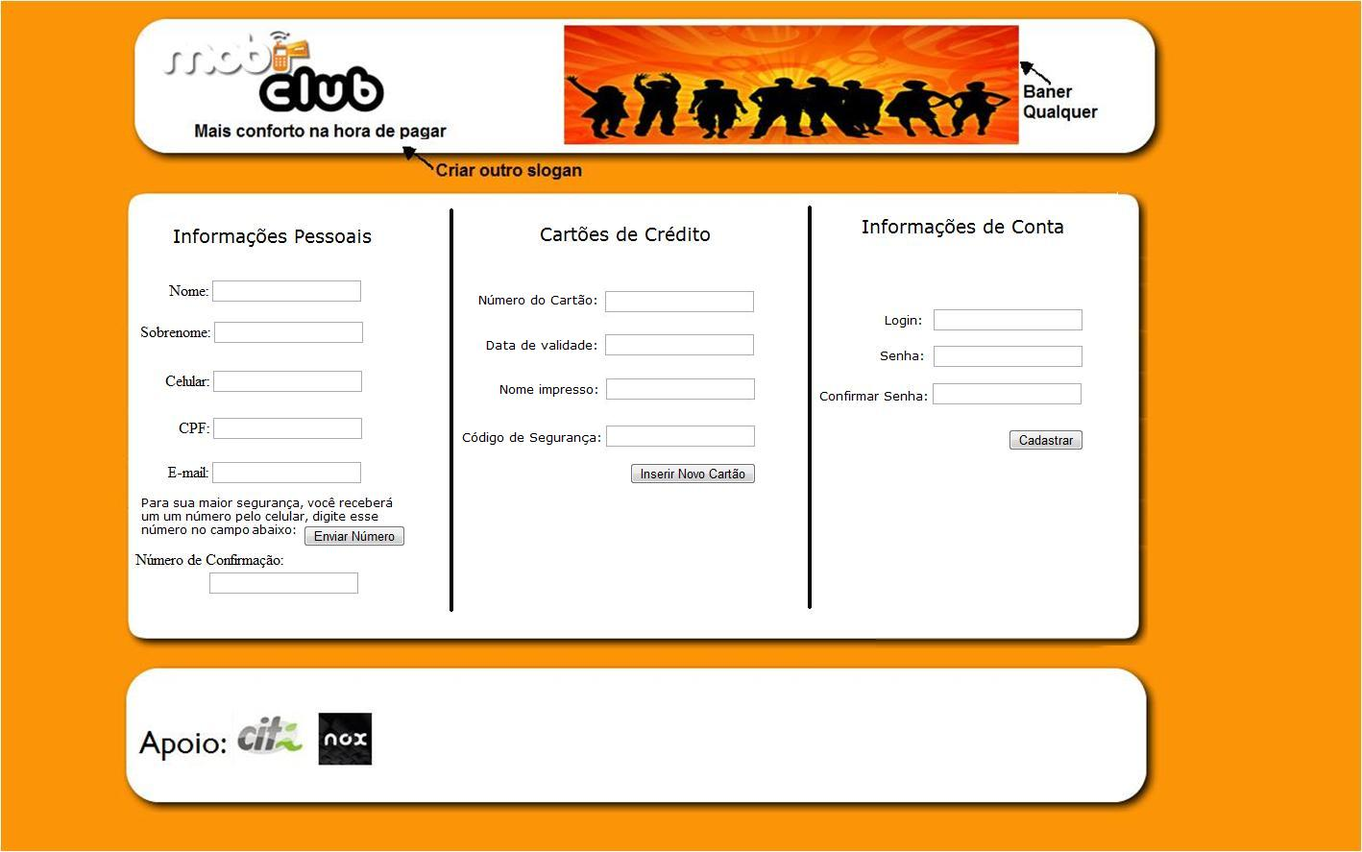
Iteração 1 - Resultados
Protótipo da interface do site
Notes:
Criação do site - Criação de um prototipo (no papel ou computador) das páginas web a serem desenvolvidas

Slide 56
Iteração 1 - Resultados
Criação Inicial do site:
  Página inicial do site
  Página de cadastro do site

Slide 57
Iteração 1 - Resultados
Criação do banco de dados
Cartão
Cliente
Estabelecimento
Possui
Visita

Slide 58
Iteração 1 - Resultados
Criar o protocolo de comunicação (Servidor-Boate)
Versão | Tipo | Tamanho do corpo (byte)
1 byte | 1 byte | 4 bytes
CORPO (N bytes)

Slide 59
Iteração 1 - Dificuldades
Comunicação banco MySql com a aplicação .NET
Versionamento do código.
Utilização de CSS e Jquery.
Conciliação de horários dos membros do grupo.

Slide 60
Próxima Iteração
Tarefas | Responsáveis
Testes das funcionalidades desenvolvidas na 1ª Iteração | Desenvolvedores
Criação do plano de iteração 2 | Gerente
Atualização da documento de arquitetura | Arquiteto
Criar página do usuário depois de logado. | Desenvolvedores
Requisito de editar informações. | Desenvolvedores
Requisito de fechar conta do sistema. | Desenvolvedores
Transação pelo cartão. | Tecnologia
Envio de SMS | Tecnologia

Slide 61

Dúvidas
?

